Slide 1
Bataille navale à distance
Revue de projet

Slide 2
Notre équipe
CHAMPAULT Jordan (chef de projet)
THEVENIN Loelia
COLINET Cyril

Slide 3
Cahier des charges
Créer une bataille navale
Utiliser un moyen de communication non filaire
Le système doit pouvoir couvrir la surface d’une pièce (~10m)
100 cases de jeu
Jeu tour par tour
Afficher l ’écran en jeu (une version avec et sans les bateaux)

Slide 4
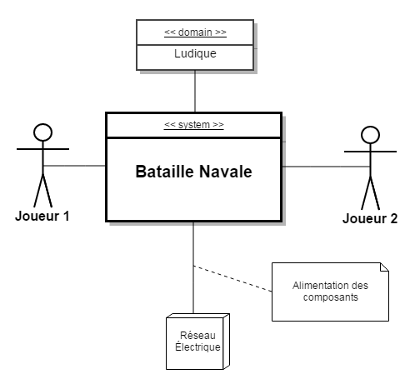
Diagramme de contexte

Slide 5
Diagramme de cas d’utilisation

Slide 6
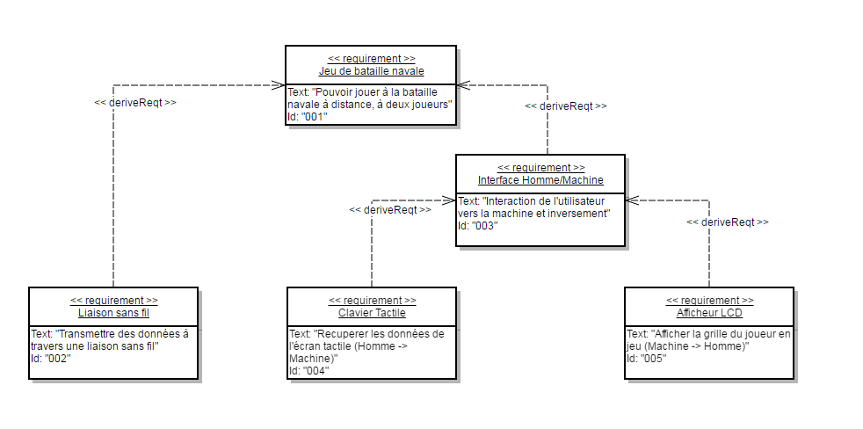
Diagramme d’exigence

Slide 7
Diagramme de blocs

Slide 8
Schéma structurel
1
2
1
2
1
2

Slide 9
Diagrammes de séquence -début de partie-

Slide 10
Diagramme de séquence -en jeu-

Slide 11
Diagramme de séquence -fin de la partie-

Slide 12
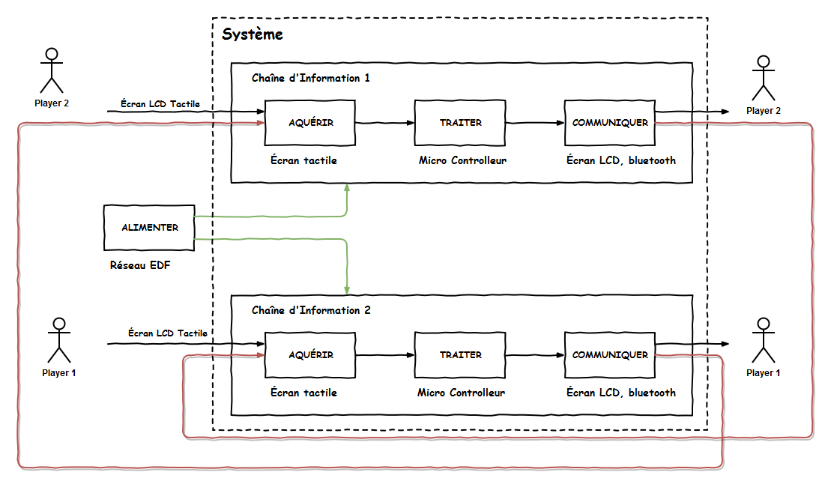
Chaîne d’information

Slide 13
Diagramme de Gantt

